Slide 1

组合数学(1)
——cxl2015

Slide 2

计算机界的数学数论大犇
http://my.csdn.net/ACdreamers

Slide 3
排列
集合中有n个元素，从该集合中有顺序的无重复取r个，称之为排列。
P(n,r) = n! / (n-r)!
有顺序的有重复
n^{r}
有顺序无重复的环形排列
P(n,r) / r

Slide 4
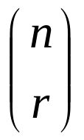
组合
n元素的集合，取出r个元素，不考虑秩序，称之为组合
C(n,r) = n! / (n-r)! / r!
也记作
帕斯卡递推：
C(n,r) = C(n-1,r-1) + C(n-1,r)

Slide 5
求组合数方法
如何求组合数C(n,r)%p
1<=r<=n<=1000 && 1<=p<=10^9时可以直接用杨辉三角O(n^2)的复杂度求解
1<=r<=n<=10^18 && 1<=p<=10^5且p为素数时可用Lucas定理+逆元求解

Slide 6
题目列表
hdu1465，错排问题，基本题
错排公式： 基本形式：d[1]=0; d[2]=1
递归式：d[n]= (n-1)*( d[n-1] + d[n-2])

Slide 7
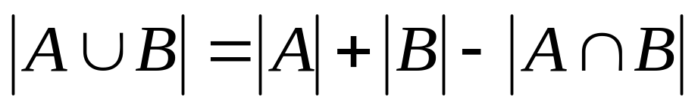
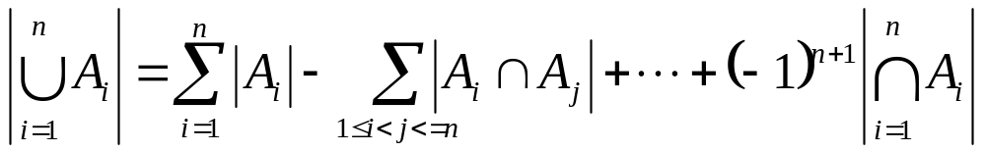
容斥原理
最简单的表述
一般表述

Slide 8
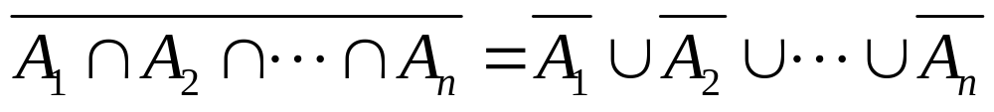
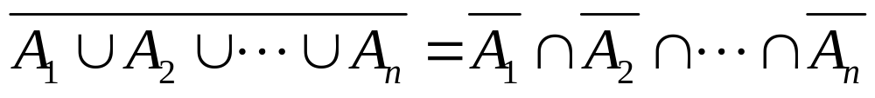
DeMorgan定理

Slide 9
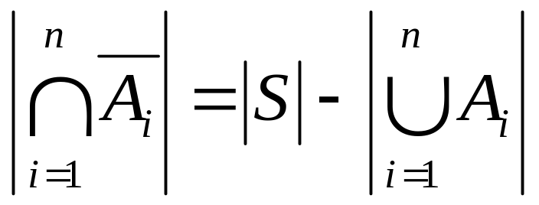
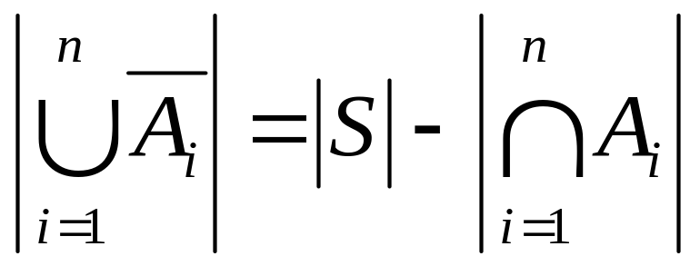
容斥原理

Slide 10
容斥原理递归实现
dfs(int idx,set S,int sym)
  ans += num(S) * sym;
  for(int i=idx;i<n;++i)
    dfs(I,S交Ai,-sym)
for(int i=0;i<n;++i)
  dfs(i,Ai,1)

Slide 11
题目列表
hdu1695
容斥+GCD数论（数论只会GCD） 1000ms
Or 莫比乌斯反演 15ms
注意gcd(x,y)==k表示x,y为k的倍数，但是不代表x,y为k的倍数的时候gcd(x,y)==k

Slide 12
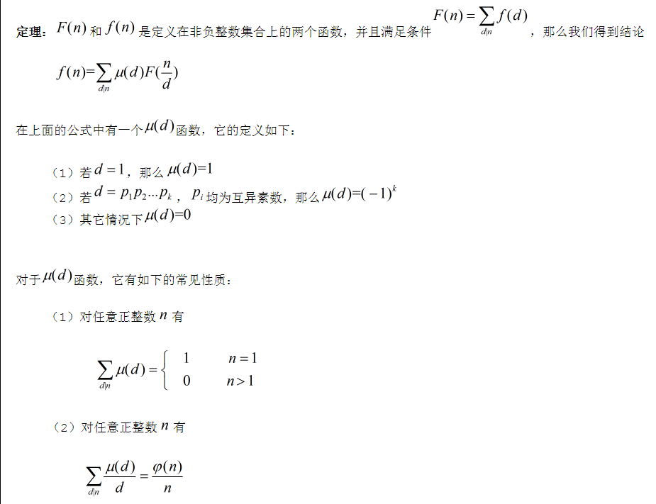
莫比乌斯反演

Slide 13
莫比乌斯反演
由于叫我们求1-n和1-m直接有多少个gcd(x,y)==k，我们可以简化为[1,n/k],[1,m/k]有多少个gcd(x,y)==1，那么我们设f(d)为有多少个gcd(x,y)==1，设F(d)为有多少个gcd(x,y)==1的倍数，n=n/k,m=m/k，那么我们就能根据公式得出f(1)= mu(1)*F(1)+ mu(2)*F(2) + …… mu(min(m,n))*F(min(m,n))
而F(d)用高中知识就可以知道为(n/d)*(m/d)

Slide 14
普通型母函数
普通型母函数用来解决多重集合的组合问题。
给定集合S={n1^a1,n2^a2,…,nn^an}，从中选取k个元素的组合数，就是普通型母函数x的k次方的系数

Slide 15
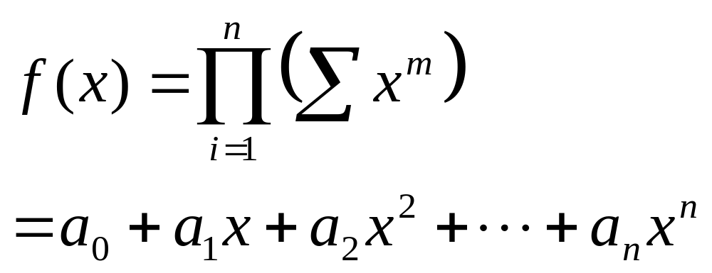
母函数
普通型母函数
x看成某种单位，每一个系数ai就是x达到i个单位的组合数

Slide 16
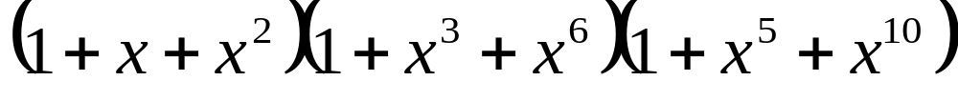
普通型母函数
1、3、5克砝码各2个，称出7克物体的砝码选择方式有多少种？一共可以称出的质量有多少种？
母函数

Slide 17
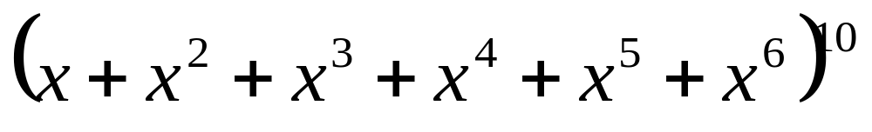
普通型母函数
一个6面骰子，连续掷10次，点数之和为30的概率是多少？
母函数

Slide 18
指数型母函数
指数型母函数用来求多重集合的排列问题。
给定集合S={n1^a1,n2^a2,…,nn^an}，从中选取k个元素的排列数与x的k次方相关

Slide 19
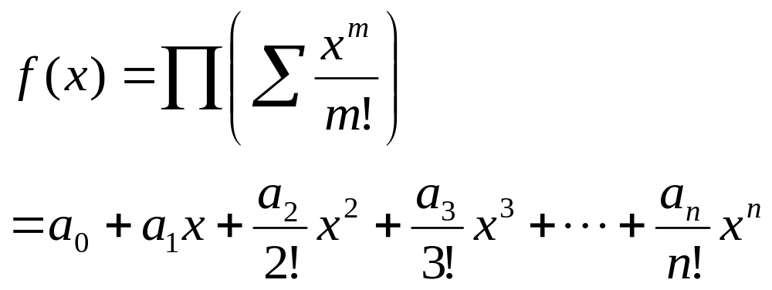
指数型母函数

Slide 20
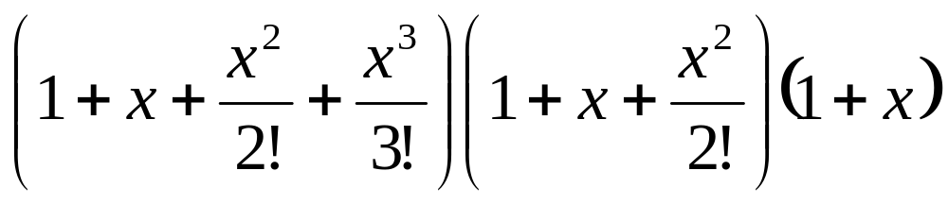
指数型母函数
三个1，两个6,一个8，能够组成多少个四位数？
母函数
Note：答案不是x的4次方的系数！！！

Slide 21
题目列表
hdu1028，求整数拆分数,基本题
做法（母函数or DP or利用五边数定理）

Slide 22
群
群是带运算的集合，是一种代数结构
给定一个集合G，以及G上的一个二元运算
如果运算满足
  封闭性
  结合性
  单位元存在
  逆元存在
称G是一个群

Slide 23
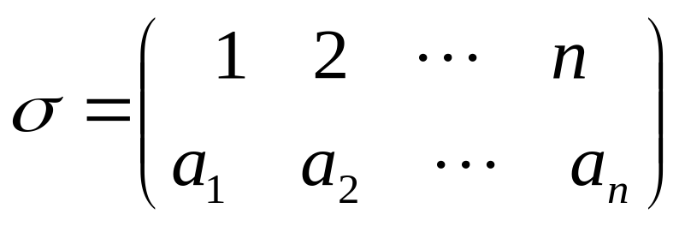
置换群
置换是一个操作
置换群就是有关置换的集合

Slide 24
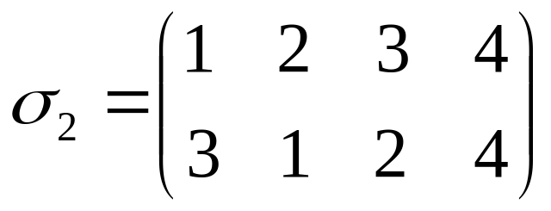
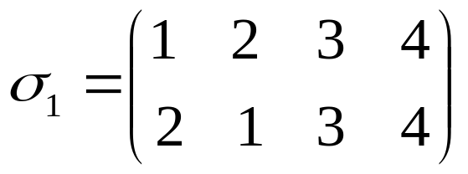
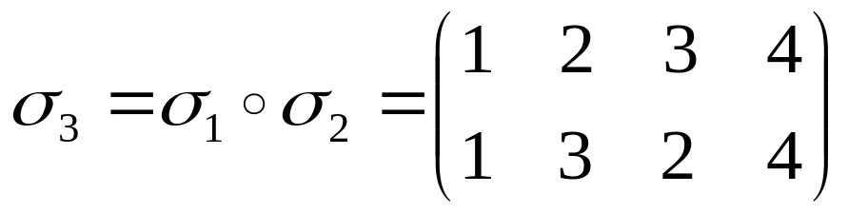
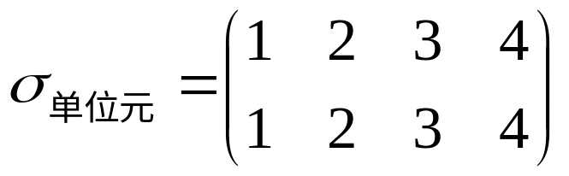
置换
Note：置换是一种变换，跟数出现的顺序无关

Slide 25
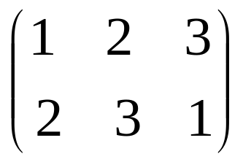
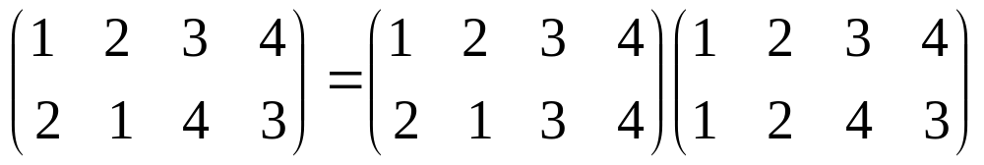
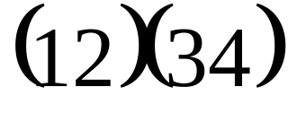
轮换
称为一个轮换
不是所有置换都是轮换
但所有置换都可以分解为轮换的运算

Slide 26
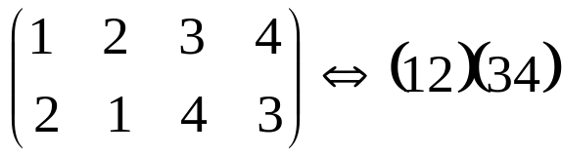
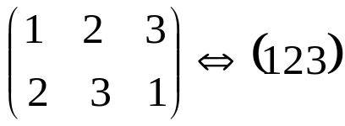
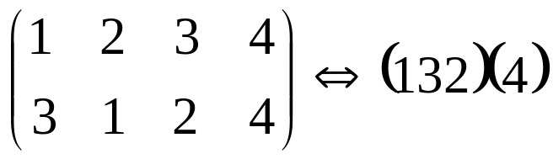
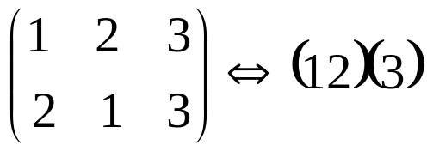
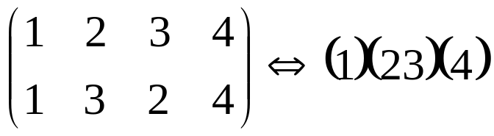
置换-轮换
因为任意置换都可以划分为轮换，因此我们使用轮换来表示置换，比原始表达要方便

Slide 27
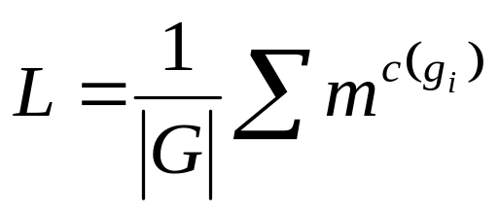
Polya定理
设D是一个有限集，包含p个对象
G是D上的一个置换群
R是一个有限权集，共有m个权
问：用R给D赋权，共有多少种不同的方法
gi是G中的第i个元素，也就是第i个置换
c(g)是g分解出轮换的个数

Slide 28
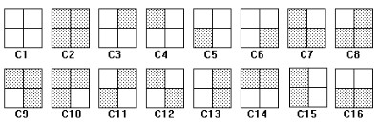

Polya定理示例
计算互异的组合状态计数问题

Slide 29
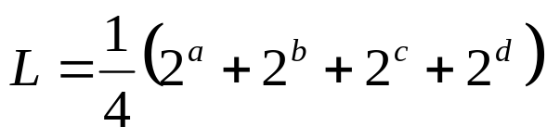
Polya定理示例
D是一个有限集，一共4个元素
R是有限权集，一共2个权，也就是2种颜色
G是D上的置换群，一共有4个置换
a/b/c/d分别是4个置换的轮换的个数

Slide 30
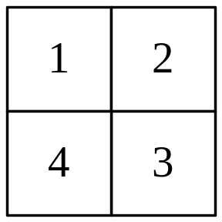
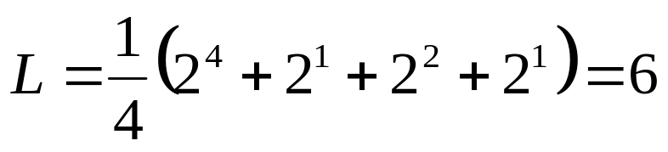
Polya定理示例
旋转0°，置换为(1)(2)(3)(4)，轮换数量为4
旋转90，置换为(1234)，轮换数量为1
旋转180，置换为(13)(24)，轮换数量为2
旋转270，置换为(1432)，轮换数量为1

Slide 31
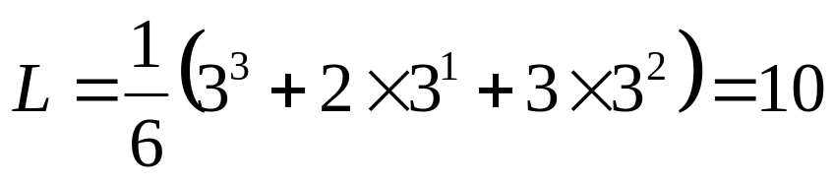
例2
等边三角形的三个顶点用三种颜色染色，一共有多少种方案？
D是有限集，一共3个元素
R是权集，一共3个元素
G是置换群，一共6个置换
分别是(1)(2)(3)、(123)、(132)、(1)(23)、(13)(2)、(12)(3)

Slide 32
题目列表
POJ1286

Slide 33
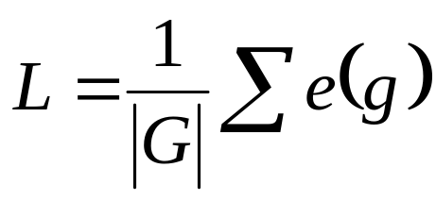
Burnside引理
设G是置换群，g是G中的一个置换，则G的等价类个数为
e(g)表示g中不变元的个数

Slide 34
Burnside引理示例
此时n为16
旋转0°，置换为单位元，不变元的个数为16
旋转90，不变元的个数为2
旋转180，不变元的个数为4
旋转270，不变元的个数为2
L=6

Slide 35
Burnside与Polya
置换群G是一样的
置换的对象不一样
Polya
  有限集D，含有p个元素
  权集R，含有m个元素
  置换D，g的轮换数量由D决定
  用m与g的轮换数量计算
Burnside
  D与R共同构成R^{D}
  置换R^{D}，g的不变元个数由R^{D}决定
  用不变元的数量进行计算

Slide 36
Burnside与Polya
http://m.blog.csdn.net/Z_Mendez/article/details/47067207
不懂的可以去这个博客看看(我也不会= = 当年ldd没讲过我也很绝望啊= =)

Slide 37
组合数学（2）
——cxl2015

Slide 38
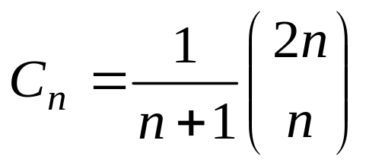
Catalan数
n个元素的排列：0!,1!,2!,…,n!,…
n个元素的错排：D0,D1,D2,…,Dn,…
Fibonacci序列： F0,F1,F2,…,Fn…
Catalan序列： C0, C1, C2,…, Cn,…
其中
C0 =1， C1 =1， C2 =2， C3 =5， C4 =14，
C5 =42， C6 =132， C7 =429， C8 =1430，
C9 =4862
C(n)= C(0)*C(n-1)+C(1)*C(n-2) + ... + C(n-1)C(0) (n>=2)

Slide 39
定理1 n个+1和n个-1构成的2n项a₁, a₂,…, a_{2n} ，其部分和满足n、 a₁+a₂+…+ a_{k} ≥0(k=1,2,…,2n)的数列的个数等于第n个Catalan数

Slide 40
卡特兰数的应用
1.括号化问题。
矩阵链乘： P=a1×a2×a3×……×an，依据乘法结合律，不改变其顺序，只用括号表示成对的乘积，试问有几种括号化的方案？(h(n)种)

Slide 41
卡特兰数的应用
2.出栈次序问题。
一个栈(无穷大)的进栈序列为1,2,3,..n,有多少个不同的出栈序列?
类似：
有2n个人排成一行进入剧场。入场费5元。其中只有n个人有一张5元钞票，另外n人只有10元钞票，剧院无其它钞票，问有多少中方法使得只要有10元的人买票，售票处就有5元的钞票找零？(将持5元者到达视作将5元入栈，持10元者到达视作使栈中某5元出栈)

Slide 42
卡特兰数的应用
3.将多边行划分为三角形问题。
将一个凸多边形区域分成三角形区域的方法数
类似：一位大城市的律师在她住所以北n个街区和以东n个街区处工作。每天她走2n个街区去上班。如果她从不穿越（但可以碰到）从家到办公室的对角线，那么有多少条可能的道路？

Slide 43
卡特兰数的应用
4.给顶节点组成二叉树的问题。
给定N个节点，能构成多少种形状不同的二叉树？
(一定是二叉树! 先去一个点作为顶点,然后左边依次可以取0至N-1个相对应的,右边是N-1到0个,两两配对相乘,就是h(0)*h(n-1) + h(2)*h(n-2) + + h(n-1)h(0)=h(n))

Slide 44
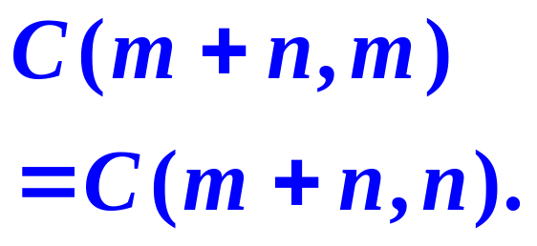
例1 设某地的街道把城市分割成矩形方格, 每个方格称为块. 某甲从家里出发上班, 向东要走m块, 向北要走n块. 问某甲上班的路径有多少种?
某甲上班路径数等于
从原点到 (m, n)点的
总路径数:
(m,n)
(0,0)
图4.1

Slide 45
例2 从(0,0)点到达(m,n)点, 其中m<n. 要求中间所经过的路径上的点(a,b)恒满足a<b, 问有多少不同的路径？
(m,n)
解 与例1不同, 现在要求路径不经过y=x上的点. 这样, 从(0,0)点第1步必须到(0,1)点, 而不允许到(1,0)点.
(0,1)
(0,0)
(1,0)
图4.2

Slide 46
问题也可以提为: 求从(0,1)点到(m,n)点并且所经过的的点(a,b)均满足条件a<b的路径数.
由于m<n, 显然从(1,0)点到(m,n)点的每一条路径, 必然穿过y=x上的点.
从(0,0)到(m,n)的路径可以分成两类:
第一类: 经过(1,0)点. 这类路径至少要穿过一次y=x上的点.
第二类: 经过(0,1)点. 这类路径可以分成两部分.

Slide 47
第一部分: 不经过y=x上任何的点. 这正是题目中要求的路径.
第二部分: 至少经过一次y=x上的点.
下面我们说明: 第一类路径数目正好等于第二类中第二部分的路径数目.
这可以通过建立起从(1,0)到(m,n)点的路径与从(0,1)到(m,n)点但经过y=x线上点的路径间之间一一对应关系来加以证明.

Slide 48
设从(1,0)到(m,n)点的某一路径与y=x的交点从左到右依次为P₁,P₂, …, P_{k}.
可以如下构造出(0,1)到(m,n)的一条路径, 而且经过y=x上的点同样的点P₁,P₂, …,P_{k}.
构造方法: 把该路径(0,0)到P_{k}点之间部分的路径对y=x取对称. 如图: 绿线是过(1,0)的一条路径, 红线是通过对y=x取对称所得的从(0,0) 经过(0,1)并经过y=x上的点同样的点P₁,P₂, …,P_{k}的路径.

Slide 49
(m,n)
P_{k}
P₂
P₁
(0,1)
(0,0)
(1,0)
图4.2

Slide 50
这样建立了从(1,0)点到(m,n)点的一条路径与从(0,1)到(m,n)点且过y=x上点的路径之间的一一对应关系.
利用以上结论, 可以用两种方式得到题目中要求的路径数目N:
N=从(0,0)点到(m,n)点的总路径数
- 2×从(1,0)点到(m,n)点的路径数
N=C(m+n,m)-2C(m+n-1,m-1)
=C(m+n-1, m)-C(m+n-1,m-1).

Slide 51
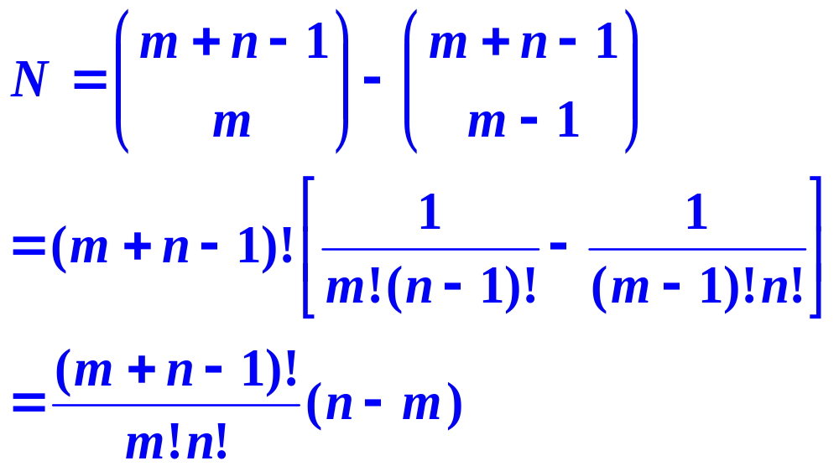
(2) N=从(0,1)点到(m,n)点的路径数
-从(1,0)点到(m,n)点的路径数
N=C(m+n-1, m)-C(m+n-1,m-1).

Slide 52
思考：
在一个格点阵列中，从（0，0）点走到（m，n）(m<n)点且不穿过对角线x==y的方法数（可以走到x==y的点）?

Slide 53
例3 音乐会票价为50元一张, 排队买票的顾客中有m位持50元的钞票, n位持100元的钞票. 售票处没有50元的零钱. 问有多少种排队的办法使购票能顺利进行, 不出现找不出钱的状态, 假定每位顾客只买一张票, 而且m≥n.
分析: 可以用m+n维0, 1向量来表示一种排队状态, 令该向量为: (a₁,a₂,…, a_{m+n}), 其中a_{i}=0 或1, i=1,2,…m+n.
a_{i}=0表示第i个顾客持50元的票款；
a_{i}=1表示第i个顾客持100元的票款.

Slide 54
这样的向量有m个0元素, n个1元素, 共有C(m+n, m)个.
可以建立(m+n)维0,1向量与从(0,0)点到达(m,n)点路径间一一对应: 从(0,0)点出发, 第i步: 若a_{i}=0沿x轴方向走一个单位, 若a_{i}=1沿y轴方向走一个单位, i=1,…,m+n.
要保证顾客能顺利地买到票相当于要求路径上各点(x,y)必须满足x≥y.

Slide 55
我们的问题相当于求从(0,0)点到(m,n)点的路径中, 不穿越过y=x线上点的路径数(可以经过), 即需求出路径上各点(x,y)满足条件 x≥y的路径数.
这个问题与例2的问题不一样, 那里不允许经过y=x上点. 现在可以经过, 但不许穿过y=x这条直线上的点.
但是我们可以把这个问题转化为例2中的情况来加以解决. 实际上相当于进行一个坐标变换.

Slide 56
满足要求的路径一定不会经过(0,1)点.
可以建立一个新坐标系: 原点在(-1,0), 这样我们原来(m,n)点在新坐标系里面的坐标就成了(m+1,n), 自然m+1>n.
从新坐标系原点出发到达(m+1,n)点的路径, 如果所经过的点(a,b)满足a>b, 则(1,0)点后的路径正好是满足条件的路径. (图4.3)
所以只需求出(0,0)到(m+1,n)不经过y=x上点的路径数.

Slide 57
(m,n)
(m+1,n)
(0,1)
(-1,0)
(0,0)
(1,0)
图4.3

Slide 58
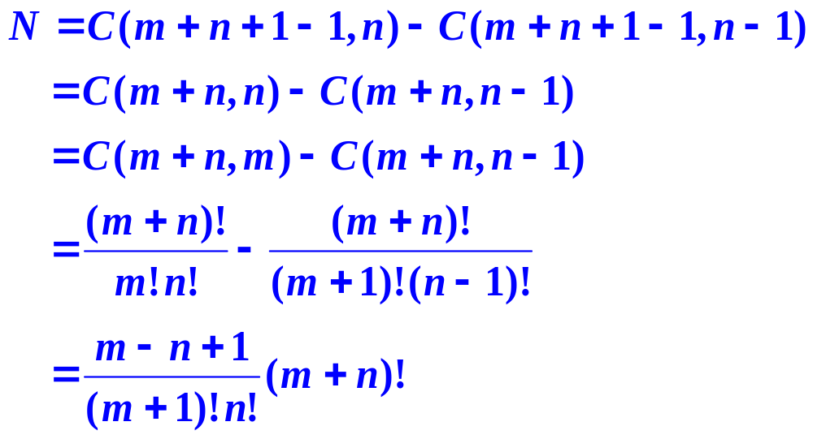
这样变换之后, m+1相当于例2中的n, 而n则相当于其中的m. 由此我们知道所要求的路径数目N如下:

Slide 59
斯特林数
斯特林数包括第一类斯特林数和第二类斯特林数，其本质为动态规划。

Slide 60
斯特林数
第一类Stirling数 s(p,k)
s(p,k)的一个的组合学解释是：将p个物体排成k个非空循环排列的方法数。
s(p,k)的递推公式： s(p,k)=(p-1)*s(p-1,k)+s(p-1,k-1) ,1<=k<=p-1
边界条件：s(p,0)=0 ,p>=1 s(p,p)=1 ,p>=0

Slide 61
斯特林数
递推关系的说明：
考虑第p个物品，p可以单独构成一个非空循环排列，这样前p-1种物品构成k-1个非空循环排列，方法数为s(p-1,k-1)；
也可以前p-1种物品构成k个非空循环排列，而第p个物品插入第i个物品的左边，这有(p-1)*s(p-1,k)种方法。

Slide 62
斯特林数
第二类Stirling数 S(p,k)
S(p,k)的一个组合学解释是：将p个物体划分成k个非空的不可辨别的（可以理解为盒子没有编号）集合的方法数。
k!S(p,k)是把p个人分进k间有差别(如：被标有房号）的房间(无空房）的方法数。
S(p,k)的递推公式是：S(p,k)=k*S(p-1,k)+S(p-1,k-1) ,1<= k<=p-1
边界条件：S(p,p)=1 ,p>=0 S(p,0)=0 ,p>=1

Slide 63
斯特林数
递推关系的说明：
考虑第p个物品，p可以单独构成一个非空集合，此时前p-1个物品构成k-1个非空的不可辨别的集合，方法数为S(p-1,k-1)；
也可以前p-1种物品构成k个非空的不可辨别的集合，第p个物品放入任意一个中，这样有k*S(p-1,k)种方法。
第一类斯特林数和第二类斯特林数有相同的初始条件，但递推关系不同。

Slide 64
斯特林数
Hdu3625
题意：给N个元素，让我们求K个环排列的方法数。
斯特林第一类数的第推公式：
S（N，0）=0; S（N，N）=1； S（0，0）=0； S（N，K）=S（N-1，K-1）+S（N-1，K）*（N-1）；

Slide 65
差分序列
令h₀,h₁,h₂,…,h_{n},…为一数列。定义新的数列Δh₀, Δh₁, Δh₂,…, Δh_{n},…为一阶差分序列，其中Δh_{n}=h_{n+1}-h_{n} (n≥0)
……
二阶差分序列Δ²h₀, Δ²h₁, Δ²h₂,…, Δ²h_{n},…，其中Δ²h_{n}= Δ(Δh_{n} ) =Δh_{n+1}-Δh_{n} =(h_{n+2}-h_{n+1})-(h_{n+1}-h_{n})=h_{n+2}-2h_{n+1}+h_{n}
Δ^{k}h₀, Δ^{k}h₁, Δ^{k}h₂,…, Δ^{k}h_{n},…称为k阶差分序列，其中 Δ^{k}h_{n} = Δ(Δ^{k-1}h_{n})

Slide 66
h₀ h₁ h₂ h₃ h₄ …
Δh₀ Δh₁ Δh₂ Δh₃ …
Δ²h₀ Δ²h₁ Δ²h₂ …
Δ³h₀ Δ³h₁ …

Slide 67
例4：令序列h_{n}=2n²+3n+1的差分表:
1 6 15 28 45 66 91 …
5 9 13 17 21 25 …
4 4 4 4 4 …
0 0 0 0 …
0 0 0 …
如果一个差分表中有一行全为零, 则
相继的行也必然为零, 因此就没有必
要再写下去了.

Slide 68
定理：如果h_{n}=a_{p}n^{p}+a_{p-1}n^{p-1}+…+a₁n+a₀, 其中a_{n}≠0, 则h_{n}的p+1阶差分Δ^{p+1}h_{n}恒为0.
注意到每取一次差分, 非常数多项式次数就降低一次, 而常数差分恒为0.
假设g_{n}和C_{n}分别是两个序列的一般项， h_{n} =g_{n} +C_{n} ，则Δh_{n} = Δg_{n} + ΔC_{n} (n≥0)
Δ^{p}h_{n} = Δ^{p}g_{n} + Δ^{p}C_{n} (p≥0)
若c和d是常数，则Δ^{p}(cg_{n} + dC_{n} ) = cΔ^{p}g_{n} +dΔ^{p}C_{n} (p≥0, n≥0)

Slide 69
例5：令g_{n}=n²+n+1,C_{n}=n²-n-2 (n≥0)
g_{n}的差分表是
1 3 7 13 21 …
2 4 6 8 …
2 2 2 …
0 0 …
C_{n}的差分表是
-2 -2 0 4 10 …
0 2 4 6 …
2 2 2 …
0 0 …

Slide 70
令h_{n}=2g_{n}+3C_{n}=2(n²+n+1)+3(n²-n-2)=5n²-n-4
差分表为
-4 0 14 38 72 …
4 14 24 34 …
10 10 10 …
0 0 …

Slide 71
差分表最大特点是由左边第一斜列可以决定整个差分表及其多项式本身:
1 6 15 28 45 66 91 …
5 9 13 17 21 25 …
4 4 4 4 4 …
0 0 0 0 …

Slide 72
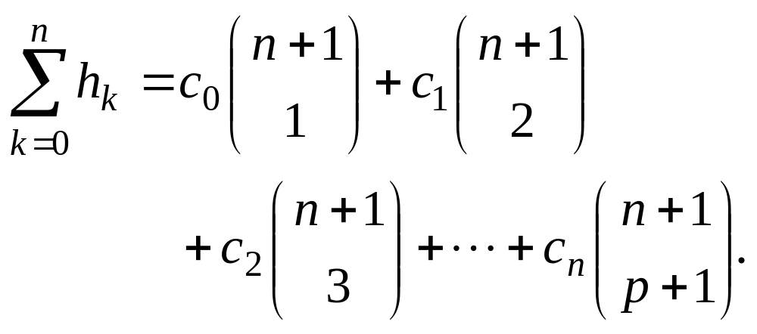
定理：差分表的第0条对角线等于c₀,c₁,…,c_{p}, 0, 0, …, 其中c_{p}≠0，则其一般项满足
h_{n}= c₀C(n,0)+ c₁C(n,1)+…+c_{p}C(n,p)
其中C(n,p)=n(n-1)…(n-p+1)/p!
利用上述公式可以得到一个很有用处的公式:

Slide 73
例6 求1⁴+2⁴+…+m⁴的和, m为正整数.
解 令h_{n}=n⁴, 则h_{n}的差分表为
0 1 16 81 256 625 …
1 15 65 175 369 …
14 50 110 194 …
36 60 84 …
24 24 …
0

Slide 74
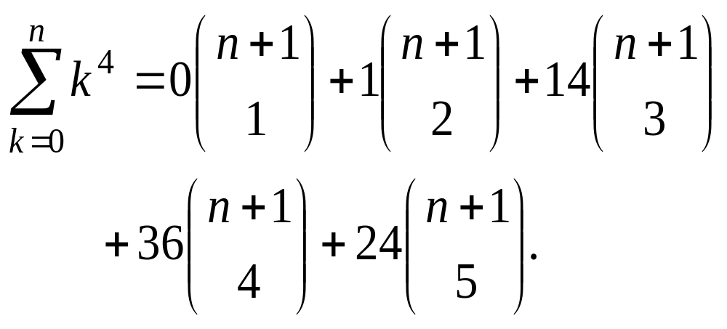
根据刚才得到的公式:
用类似的方法, 对任何正整数n和m都
可以计算1^{n}+2^{n}+…+m^{n}.

Slide 75
分拆数
1. 整数的拆分
所谓整数拆分即把正整数n分解成若
干正整数n₁,n₂,…,n_{k}的和
n=n₁+n₂+…+n_{k}.
例如, 整数5可拆分成:
5, 4+1, 3+2, 3+1+1, 2+2+1,
2+1+1+1, 1+1+1+1+1

Slide 76
如果考虑次序, 就是有序拆分; 否则就是无序拆分. 一般所说拆分都指无序的拆分.
即在n的拆分中要求n₁≥n₂≥… ≥ n_{k}≥ 1
n的两个拆分n₁≥n₂≥… ≥ n_{k}≥ 1 , m₁≥m₂≥… ≥m_{l} ≥ 1只有满足k=l与而且n_{i}=m_{i}的时候, 才认为两个拆分相同.
n的不同无序拆分总数记为p(n)或p_{n}.
可以利用字典序方法给所有拆分排序.

Slide 77
2. Cerrers图象与整数分拆性质
(1) 整数分拆的图象表示: 假定n拆分成
n=n₁+n₂+…+n_{k}, n₁≥n₂≥…≥n_{k} ≥ 1.
可建立一个正方形格子图表示该拆分:
格子按行左对齐
第1行n₁个格子,
第2行n₂个格子, ……,
第k行n_{k}个格子.
如图1所示.

Slide 78
图1
即上层的格子数不少于下层的格子数目, 这样的格子图形称为Cerrers图象.

Slide 79
(2) Cerrers图象具有如下性质：
每一层至少有一个格子.
如果对图象沿主对角线进行转置, 即把第1行变为第1列互换, 第2行变为第2列互换, …, 则所得仍然是Cerrers图象.
这两个Cerrers图象称为是一对共轭的Cerrers图象.
图1共轭图象为图2

Slide 80
图2
利用Cerrers图象可得到整数拆分的
十分有趣的结果.

Slide 81
(3)整数分拆性质:
整数n拆分成最大数为k的拆分数与把数n拆分成k个数的和的拆分数相等.
整数n拆分成最多不超过m个数的拆分数与最大的数不超过m的拆分数相等.
整数n拆分成互不相同的若干奇数的和的拆分数, 与把n拆分成有自共轭的Cerrers图象的拆分数相等.
正整数n拆分成不超过k个数的和的拆分数, 等于将n+k拆分成正好k个数的拆分数.
这些性质很容易用Cerrers图象方法证明.

Slide 82
3. 整数拆分的组合解释
相当于把n个无区别的球放到n个无标志的盒子, 盒子允许空着, 也允许放一个以上球.
拆分数p(n)这是一个非常有用的组合数, 但是它的精确表达式很难得到.
可以利用母函数, 求出给定n的拆分数.

Slide 83
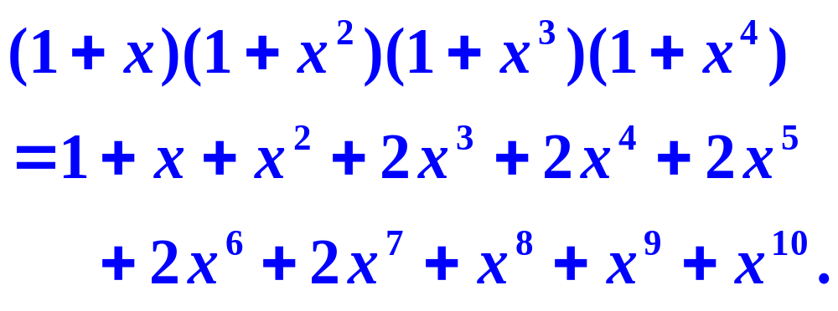
4. 与整数拆分有关的问题
无重复砝码称重问题:
若有1克、2克、3克、4克的砝码各
一枚, 问能称出哪几种重量？每种重量
有几种称法方案？
解释结果, 说明问题对应何种整数分拆.

Slide 84
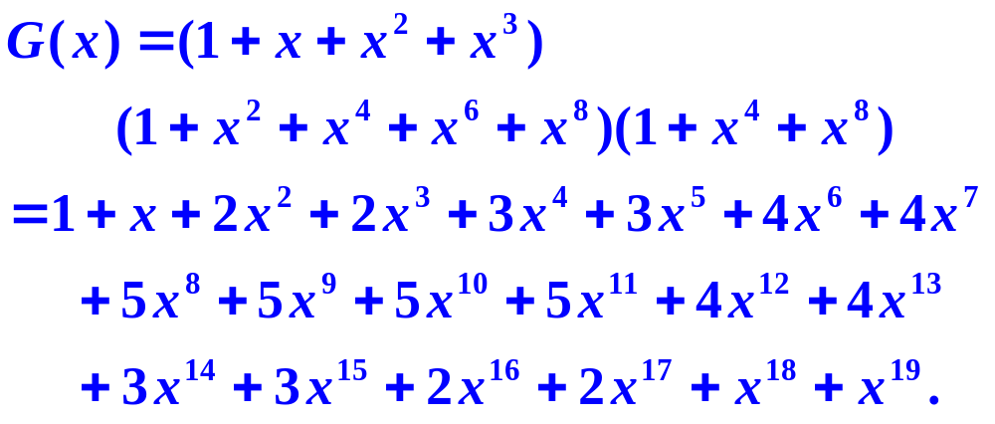
(2)可有限重复砝码称重问题:
若有1克的砝码3枚, 2克的4枚, 4克的2
枚.问能称出哪些重量？各有几种方案？
解释结果, 说明问题对应何种整数分拆.

Slide 85
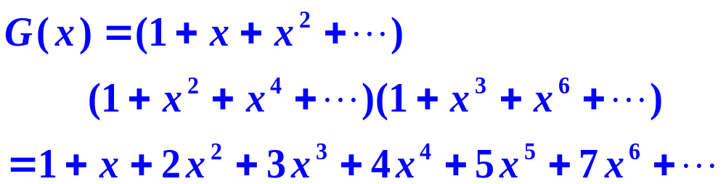
(3)可无限重复砝码称重问题:
求用1角, 2角, 3角的邮票可帖出的不同数值的方案数.
解释结果, 说明问题对应何种整数分拆.

Slide 86
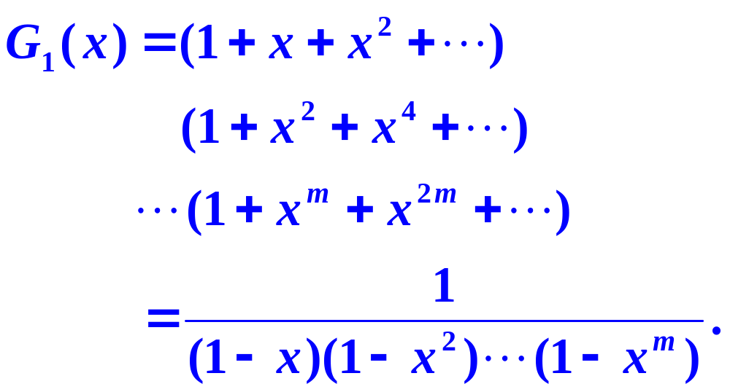
(4) 有限制的整数拆分问题:
整数n拆分成1,2,3,…,m的和, 并允许
重复, 求其母函数G₁(x). 如 果其中m至
少出现一次, 其母函数G₂(x)如何？

Slide 87
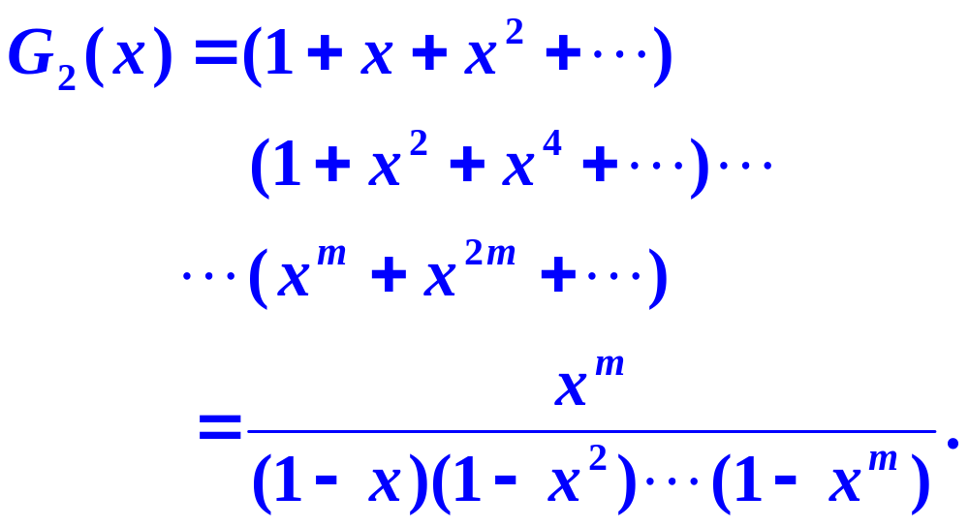
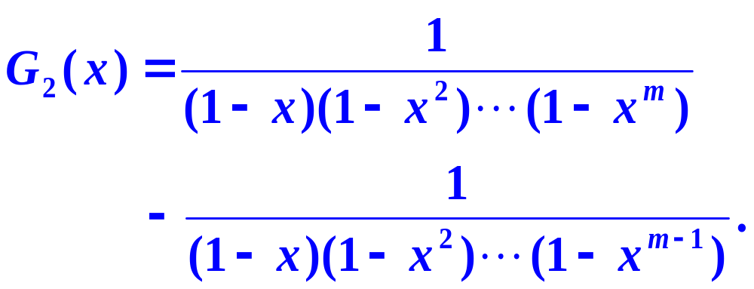
解
释
结
果
重复次数不限制
但最大数有限制

Slide 88
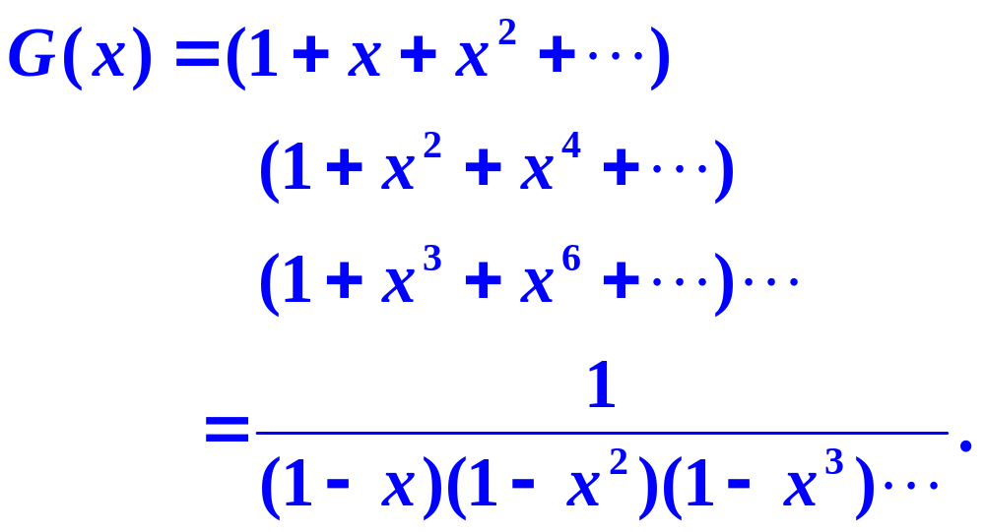
5. 整数拆分数列p(n)的母函数G(x):

Slide 89
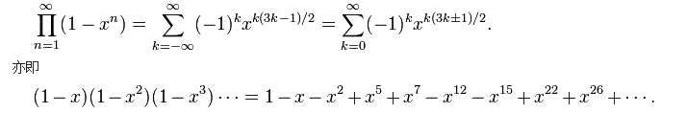
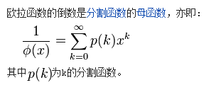
五边形数定理
http://blog.csdn.net/acdreamers/article/details/12259815

Slide 90

五边形数定理

